Slide 1


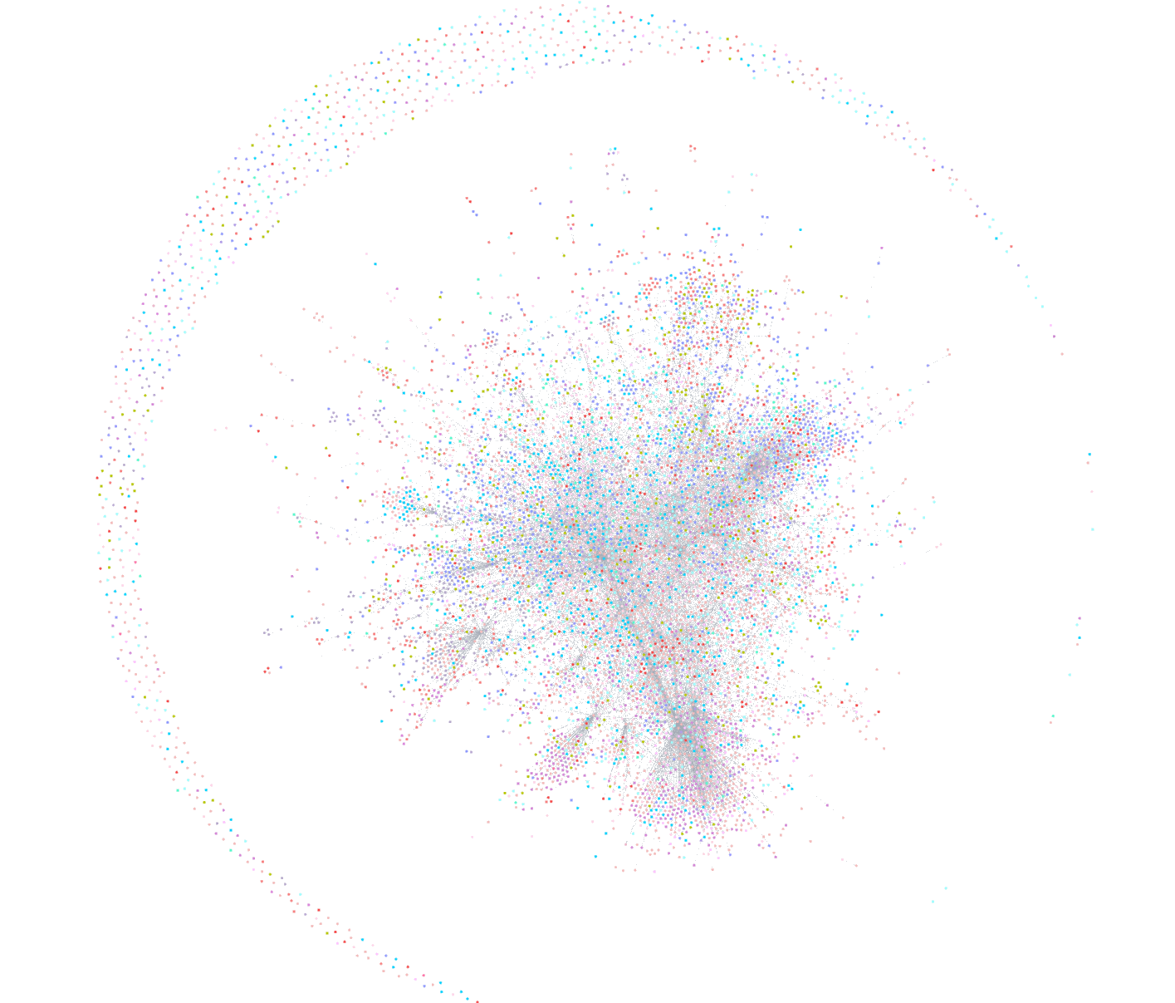
03 | 知识图谱成果
知识图谱成果
知识图谱是本研究的文化记忆计算层：它把文本中的人物、地点、技艺、文献和事件关系转成可追溯网络。
8,048
19,382
575
实体
关系
空间落位
分类体系：6 大体系 / 11 类实体
非遗体系：非遗项目、民俗礼仪、物产饮食
文物体系：文物建筑、文物遗址
传承主体：人物、宗族姓氏
空间载体：地名空间
文献记忆：典籍文献
历史时序：朝代年号、历史事件
后续用该分类体系计算文化记忆指数，并解释文化载体之间的关系。
图4.2 知识图谱全局网络总图
论文第 4 章、图 4.1、图 4.2
孟帅 · 本科毕业设计答辩
06

